Slide 1

Réseaux neuronaux
Partie 1 : Modèle du neurone, Multiple Layer Perceptron

Slide 2
Réseaux neuronaux- partie 1
2
Pourquoi ?
• Visionique (reconnaissance de formes, “compréhension des images”…)
• Reconnaissance vocale
• Restitution d’image
• Reconnaissance de caractères
• Estimations boursières
• Classification des espèces animales
• Météorologie
• Industrie (apprentissage de mouvements, adaptation…)
• Jeux vidéos (ils deviennent meilleurs que nous ! :p)
• • •

Slide 3
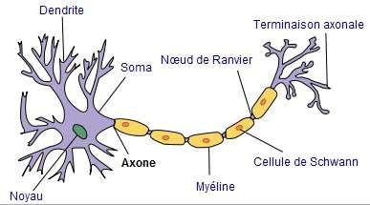
Réseaux neuronaux- partie 1
3
Le neurone biologique
autres neurones
autres neurones
autres neurones
autres neurones

Slide 4
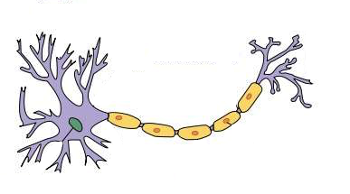
Réseaux neuronaux- partie 1
4
Le neurone compris par les informaticiens
Arrivée des autres neurones
Traitement
des entrées
et détermination
d’une valeur de sortie
Envoi de la sortie
avec un certain
coefficient

Slide 5
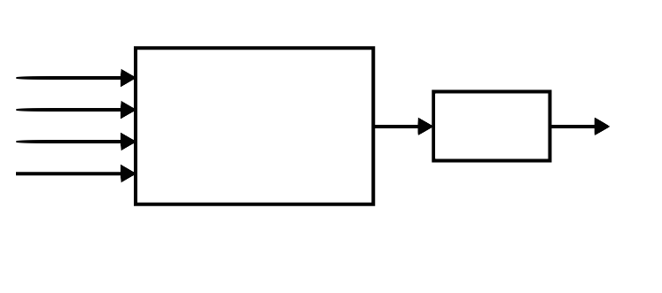
Réseaux neuronaux - partie 1
5
Le modèle mathématique
valeur ∈R
K ∈R
valeur ∈R
[0,1]
[-K,K]
valeur ∈R
Passe / Passe pas
x K
valeur ∈R

Slide 6
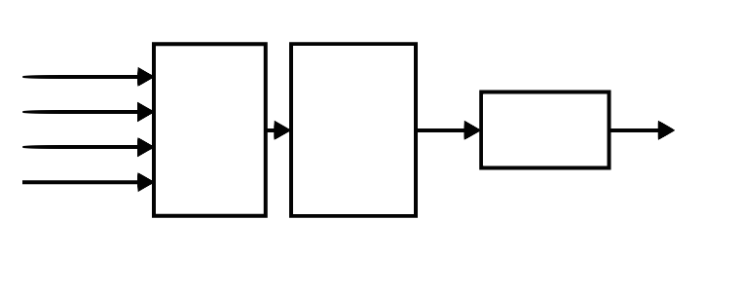
Réseaux neuronaux - partie 1
6
Le modèle mathématique
Passe / Passe pas ?
valeur ∈R
K ∈R
valeur ∈R
[0,1]
[-K,K]
valeur ∈R
x K
valeur ∈R

Slide 7
Réseaux neuronaux - partie 1
7
Le modèle mathématique
Passe / Passe pas ?
valeur ∈R
K ∈R
valeur ∈R
∑
heaviside
[0,1]
[-K,K]
valeur ∈R
sigmoïde
x K
valeur ∈R
et bien plus…
valeur ∈R
Fonction de
combinaison
Fonction
d’activation

Slide 8
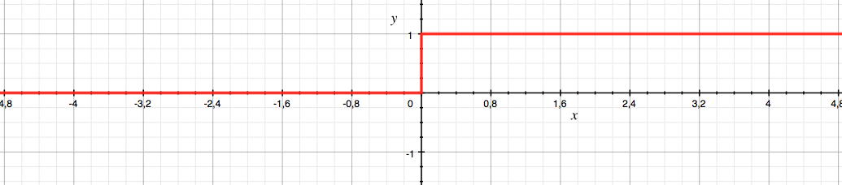
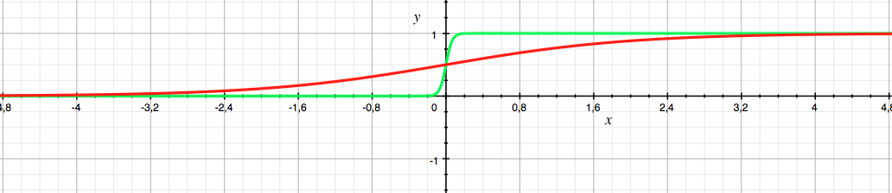
Heaviside (simple seuil)
Sigmoïde (seuil progressif, avec facteur k)
[ en vert k=30, en rouge k=1 ]

Slide 9
Réseaux neuronaux - partie 1
9
Le modèle mathématique
Passe / Passe pas ?
valeur ∈R
K ∈R
valeur ∈R
∑
heaviside
[0,1]
[-K,K]
valeur ∈R
sigmoïde
x K
valeur ∈R
et bien plus…
valeur ∈R
Fonction de
combinaison
Fonction
d’activation

Slide 10
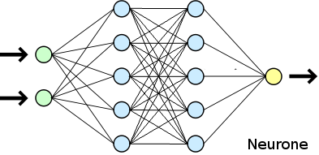
Réseaux neuronaux - partie 1
10
Maintenant on met plein de neurones !
Neurones d’entrée
Couche d’entrée
Neurones de sortie
Couche de sortie
Couches de neurones
dites couches cachées
(ici 2 couches cachées)

Slide 11
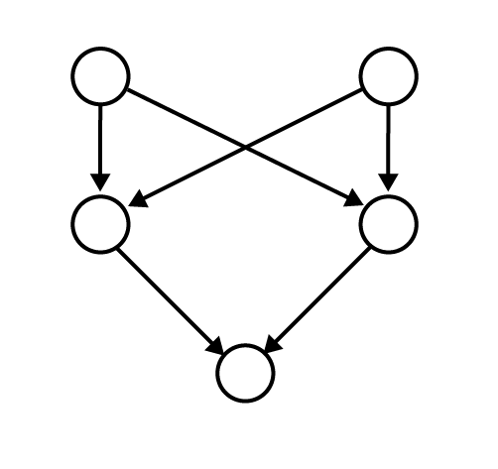
Réseaux neuronaux - partie 1
11
La partie difficile : rétropropagation de l’erreur
Exemple d’application : porte OR complexe (pour rien)
1
0
1
-0.3
0.2
0
-0.7
-0.1
-0.7
-0.3
> 0.33
> 0.42
0.8
-0.23
0.26
> 0.57
voulu : 1

Slide 12
Réseaux neuronaux - partie 1
12
La partie difficile : rétropropagation de l’erreur
Exemple d’application : porte OR complexe (pour rien)
Pour g la fonction sigmoïde
g’(x) =
1
0
1
w=-0.3
w=0.2
0
w=-0.7
w=-0.1
e = g’(s)*∑(w_{i}*e_{i})
∑(w_{i}*e_{i}) : poids et erreur des connexions sortantes
s = résultat de la combinaison (somme)
g = fonction d’activation (ici dérivée)
= g’(-0.3)*(0.8*0.11) = 0.02
s=-0.7
s=-0.3
g(s) = 0.33
g(s) = 0.42
e=0.02
w=-0.23
w=0.8
s=0.26
= g’(0.26)*(1-0.57) = 0.25 * 0.43 = 0.11
e = g’(s)*Δr
Δr = voulu - résultat
s = résultat de la combinaison (somme)
g = fonction d’activation (ici dérivée)
g(s) = 0.57
e=0.11
voulu : 1

Slide 13
Réseaux neuronaux - partie 1
13
La partie difficile : rétropropagation de l’erreur
Exemple d’application : porte OR complexe (pour rien)
1
0
1
w=-0.3
w=0.2
0
w=-0.7
w=-0.1
Modification des coefficients
w_{i->j} = w_{i->j} + λ. e_{j} . g(s_{i})
s=-0.7
s=-0.3
g(s) = 0.33
g(s) = 0.42
e=0.02
w=-0.23
w=0.8
= 0.8 + 0.11*-0.3 = 0.76
s=0.26
g(s) = 0.57
e=0.11
voulu : 1

Slide 14
Réseaux neuronaux - partie 1
14
La partie difficile : rétropropagation de l’erreur
Exemple d’application : porte OR complexe (pour rien)
w=3.5
w=-4
w=-4
w=3.5
Au bout de quelques tests…
w=-14.5
w=5.5

Slide 15
Réseaux neuronaux - partie 1
15
La partie difficile : rétropropagation de l’erreur
Exemple d’application : porte OR complexe (pour rien)
1
0
1
w=3.5
w=-4
0
w=-4
w=3.5
-4
3.5
-> 0.01
-> 0.99
w=-14.5
w=5.5
5.5
-> 0.99

Slide 16
Réseaux neuronaux - partie 1
16
La partie difficile : rétropropagation de l’erreur
Exemple d’application : porte OR complexe (pour rien)
0
1
0
w=3.5
w=-4
1
w=-4
w=3.5
-4
3.5
-> 0.01
-> 0.99
w=-14.5
w=5.5
5.5
-> 0.99

Slide 17
Réseaux neuronaux - partie 1
17
La partie difficile : rétropropagation de l’erreur
Exemple d’application : porte OR complexe (pour rien)
1
1
1
w=3.5
w=-4
1
w=-4
w=3.5
-8
7
-> 0.01
-> 0.99
w=-14.5
w=5.5
5.5
-> 0.99

Slide 18
Réseaux neuronaux - partie 1
18
La partie difficile : rétropropagation de l’erreur
Exemple d’application : porte OR complexe (pour rien)
0
0
0
w=3.5
w=-4
0
w=-4
w=3.5
0
0
-> 0.5
-> 0.5
w=-14.5
w=5.5
-4.5
-> 0.01

Slide 19
Réseaux neuronaux - partie 1
19
Un réseau neuronal c’est pas tout à fait autonome,
il faut faire attention à :
• La structure du réseau
• La fonction d’activation ( g, et k pour la sigmoïde )
• Le coefficient d’apprentissage (λ)
• Le sur-apprentissage

Slide 20
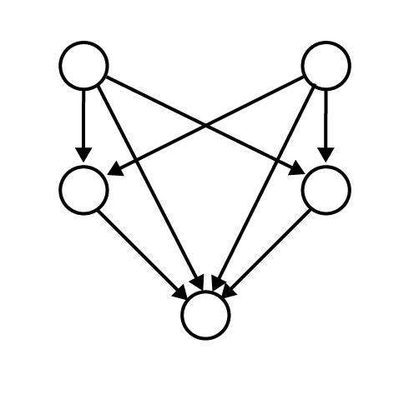
Réseaux neuronaux - partie 1
20
Conclusion, on dirait un joli logo pour un réseau XOR, c’est simple et c’est pratique !
Avez vous des question ?

Slide 21
Réseaux neuronaux - partie 1
21
Résumé des fonctions
Calcul de la somme :
Fonction d’activation (sigmoïde) :
Dérivée de la fonction d’activation (sigmoïde) :
Calcul de l’erreur pour la couche finale :
Calcul de l’erreur pour le reste des cas :
Modification des valeurs :
x = ∑w_{i.} x_{i} (I les éléments précédent)
g(x) =
g’(x) =
e = g’(x)*Δr (delta : attendu moins obtenu)
e_{j} = g’(x)*∑(w_{i}*e_{i}) (i les éléments précédent)
w_{i->j} = w_{i->j} + λ. e_{j} . g(s_{i})

